Slide 1

স্বাগতম

Slide 2
পরিচিতি
মোঃ রেজাউল করিম
প্রভাষক, হিসাব বিজ্ঞান
মনমথপুর আইডিয়াল ডিগ্রী কলেজ
পার্বতীপুর, দিনাজপুর
শ্রেণীঃ একাদশ
বিষয়ঃ হিসাব বিজ্ঞান
অধ্যায়ঃ পঞ্চম
হিসাব
সময়ঃ ৬০ মিনিট

Slide 3
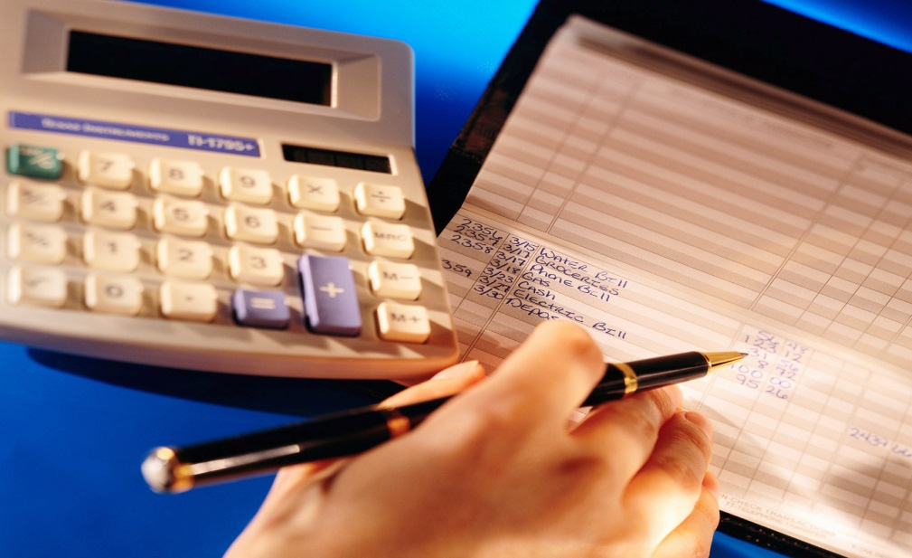

Slide 4
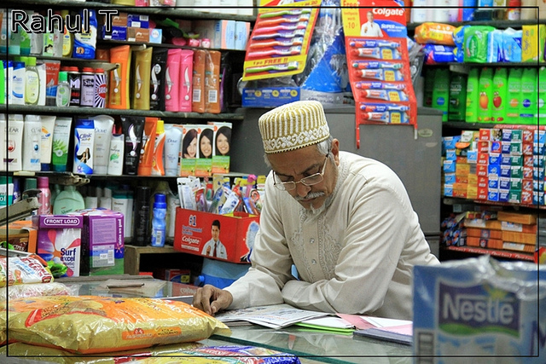

Slide 5
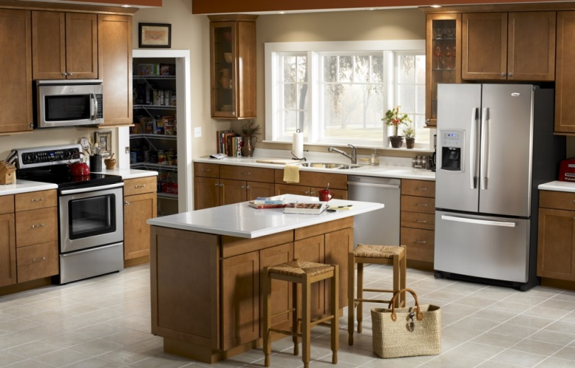

Slide 6


Slide 7
পাঠ ঘোষণা
হিসাবের প্রকারভেদ

Slide 8
হিসাব
ব্যক্তিবাচক হিসাব
নামিকহিসাব
সম্পত্তিবাচক হিসাব

Slide 9
শিখনফল
এই পাঠ শেষে ...
হিসাব কী বলতে পারবে।
হিসাবের শ্রেণিবিভাগ বলতে পারবে।
কোনটি কোন ধরনের হিসাব তা
চিহ্নিত করতে পারবে।

Slide 10
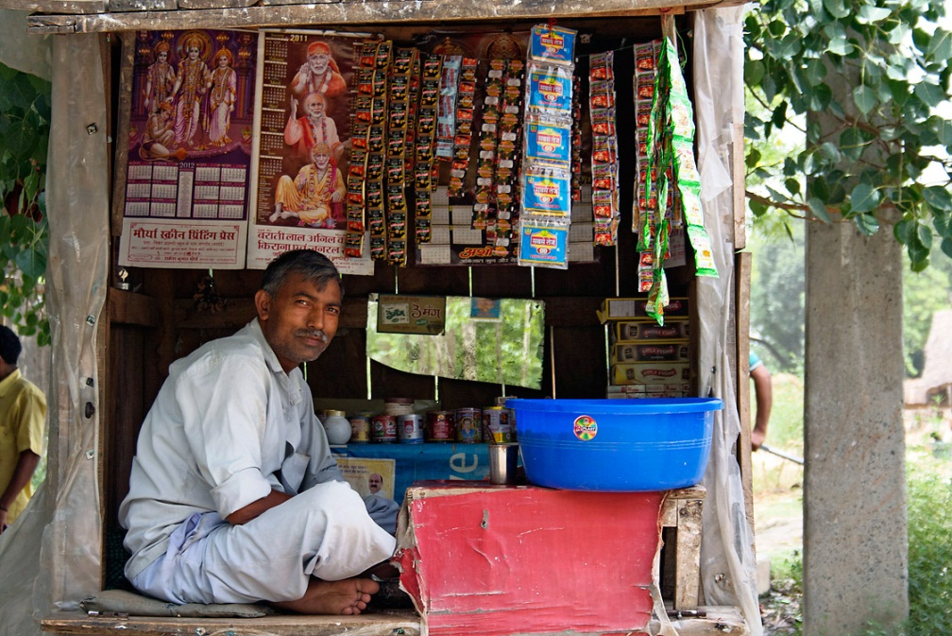
ব্যক্তিবাচক হিসাব

Slide 11
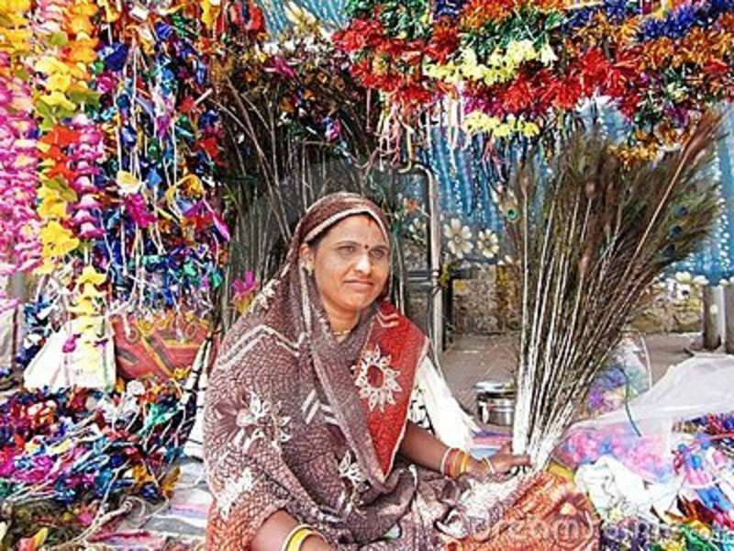
ব্যক্তিবাচক হিসাব

Slide 12

ব্যক্তিবাচক হিসাব

Slide 13
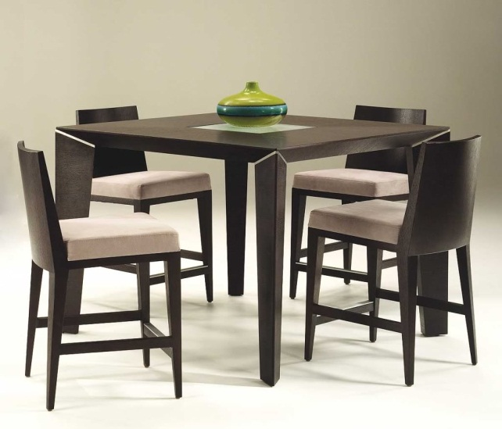
সম্পত্তিবাচক হিসাব

Slide 14
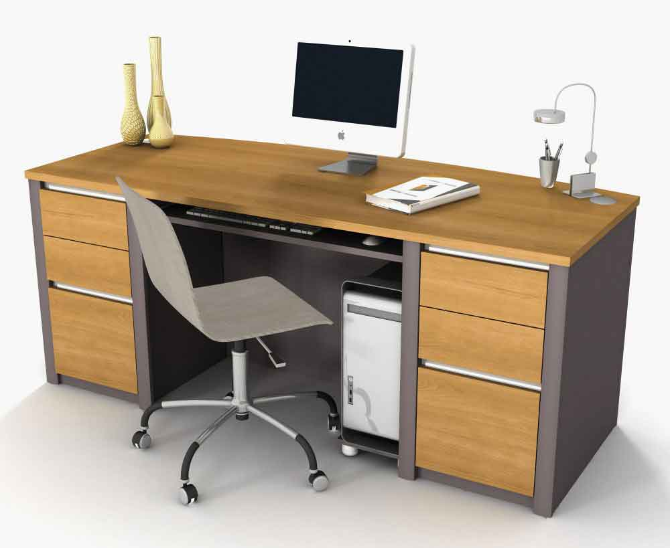
সম্পতিবাচক হিসাব

Slide 15
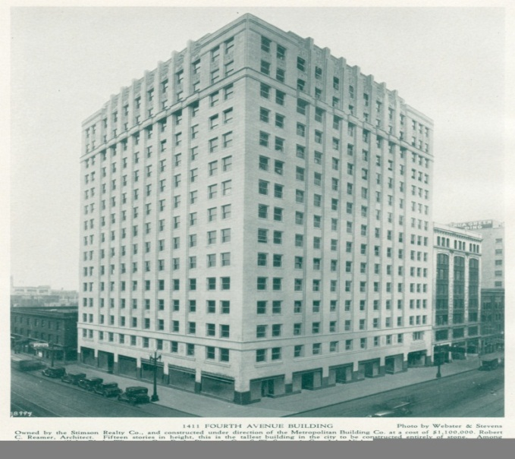
সম্পতিবাচক হিসাব

Slide 16

বাচক হিসাব

Slide 17
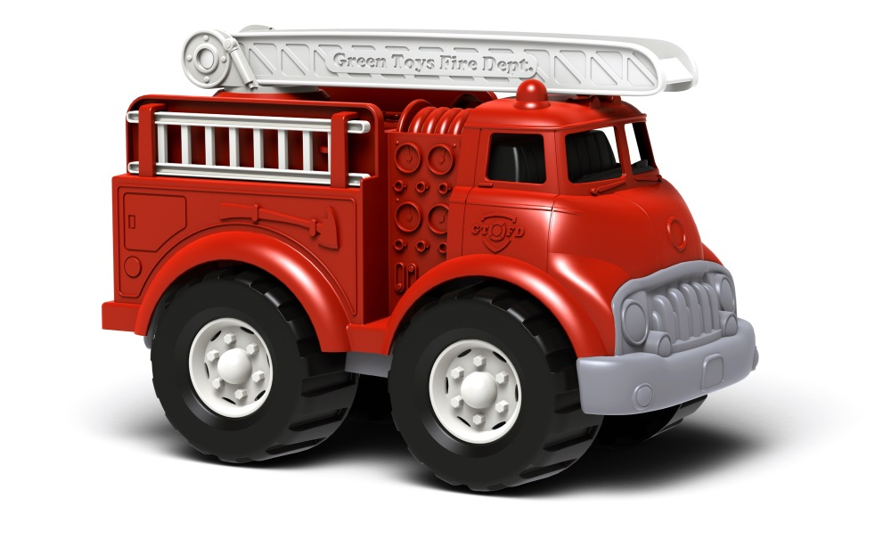
সম্পতিবাচক হিসাব

Slide 18

নামিক হিসাব

Slide 19

নামিক হিসাব

Slide 20

নামিক হিসাব

Slide 21
দলীয় কাজ
☺☺☺☺☺☺
শিক্ষার্থীরা দলে দলে ভাগ হয়ে সম্পত্তিবাচক হিসাব, ব্যক্তিবাচক হিসাব ও নামিক হিসাবের তালিকা তৈরি কর।

Slide 22
মূল্যায়ন
১। হিসাব কী?
২। সম্পত্তিবাচক হিসাব, ব্যক্তিবাচক
হিসাব ও নামিক হিসাব কী?
৩। ৫ টি করে সম্পত্তিবাচক ও ব্যক্তিবাচক
হিসাবের নাম বল।

Slide 23
বাড়ির কাজ
সম্পত্তিবাচক হিসাব ও ব্যক্তিবাচক হিসাবের তুলনা কর ।

Slide 24

ধন্যবাদ

